Slide 1
植物生命活动的调节
§5-4 环境因素参与调节植物的生命活动

Slide 2
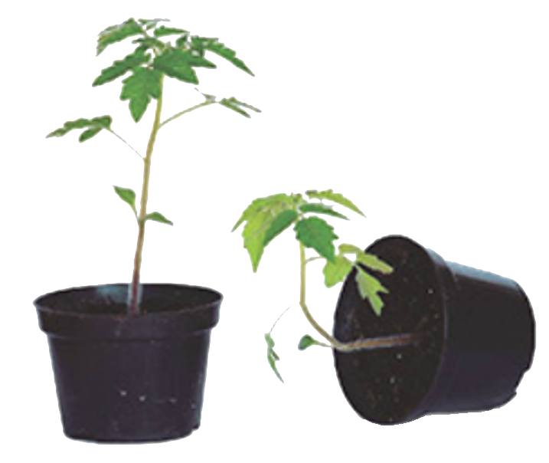
问题探讨
种子萌发后，根向地生长、茎背地生长。如果将幼苗横过来，茎会弯曲向上生长，根则弯曲向下生长。
讨论
茎和根的生长是受哪种因素调节的？
是由重力因素调节的。
茎向上生长
如果将该幼苗横放在太空中的“天宫二号”内，它的根、茎可能会怎样生长？为什么？
根和茎很可能会继续横向生长，因为太空中几乎没有重力。

Slide 3
环境因素参与调节植物的生命活动
通过“问题探讨”中的实例说明，高等植物的生长发育是受环境因素调节的。
光、温度、重力对植物生长发育的调节作用尤为重要。

Slide 4

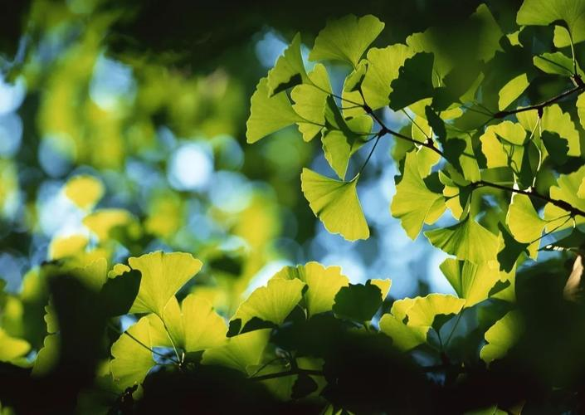
光对植物生长发育的调节
通过在必修1教材“光合作用与能量转化”一节的学习，我们知道：光是植物光合作用的能量来源。
思考
Thinking
对于植物来说，光只是起提供能量的作用吗？

Slide 5
【思考·讨论】光在植物生长发育中的调节作用
【资料1】少数植物（如烟草和莴苣）的种子需要在有光的条件下才能萌发，有些植物（如早熟禾、毛蕊花）的种子在有光条件下萌发得好一些，还有一些植物（如洋葱、番茄）的种子萌发，则受光的抑制。研究发现，萌发需要光的种子一般较小，储藏的营养物质也很少。
【资料2】 豆芽是在黑暗的环境中培育的，它的细胞中不含叶绿素，茎（实际上很大一部分是下胚轴）比在光下要长很多。豆芽一旦见光，就会发生形态变化并长成豆苗。
【资料3】很多植物的开花与昼夜长短有关。例如，菠菜只有白天长度超过13小时才开花；菊、水稻则要在白天短于一定的时长才开花。当然，也有不少植物的开花与昼夜长短没有关系，如黄瓜、棉花、向日葵等。

Slide 6
【思考·讨论】光在植物生长发育中的调节作用
讨论
1. 那些需要光才能萌发的种子是需要光照给种子萌发提供能量吗？
不是。
2. 从豆芽到豆苗，光对植物的颜色和形态有什么影响？
光既促进叶绿素的合成从而使豆苗变成绿色，也会影响豆苗的形态。
3. 有些植物根据昼夜长短“决定”是否开花，是哪种环境因素在起作用？这与植物激素的分泌有关系吗？
是光照时长（黑暗时长）在起作用；与植物激素的分泌有关。

Slide 7
【思考·讨论】光在植物生长发育中的调节作用
讨论
4. 种子发芽，植株生长、开花接受光的调控，是如何体现植物对环境的适应的？
提示：萌发需要光照的种子一般较小，这是对环境的适应——萌发后能立即进行光合作用，从而避免在无光条件下萌发后“饿死”；植株在生长、开花过程中，跟随着光照的节奏，能保证生命活动正常进行，能保证正常地繁衍后代，这也是植物对环境的适应。

Slide 8
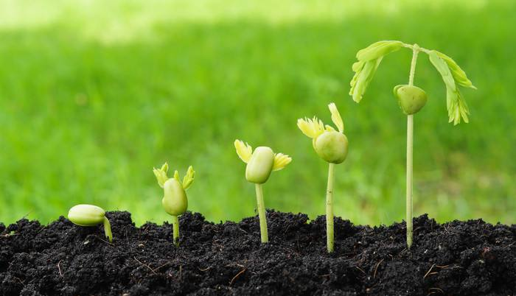
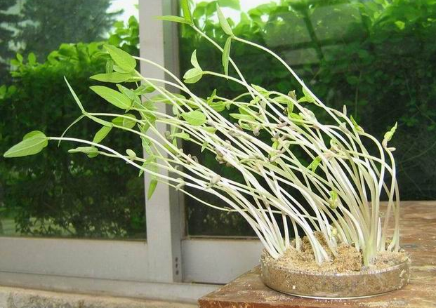
光对植物生长发育的调节
种子萌发，植株生长、开花、衰老，等等，都会受到光的调控。
植物的向光性生长也是植物对光刺激的反应。
光作为一种信号，影响、调控植物生长、发育的全过程。

Slide 9
光对植物生长发育的调节
植物能够对光作出反应，表明植物可以感知光信号，并据此调整生长发育。
思考
植物是怎样感受光照的呢？
Thinking
科学家研究发现，植物具有接受光信号的分子，光敏色素就是其中的一种。

Slide 10
光敏色素
化学本质
是一类蛋白质（色素—蛋白复合体）
分 布
在植物的各个部位，其中在分生组织的细胞内比较丰富。
特 性
光敏色素主要吸收红光和远红光

Slide 11
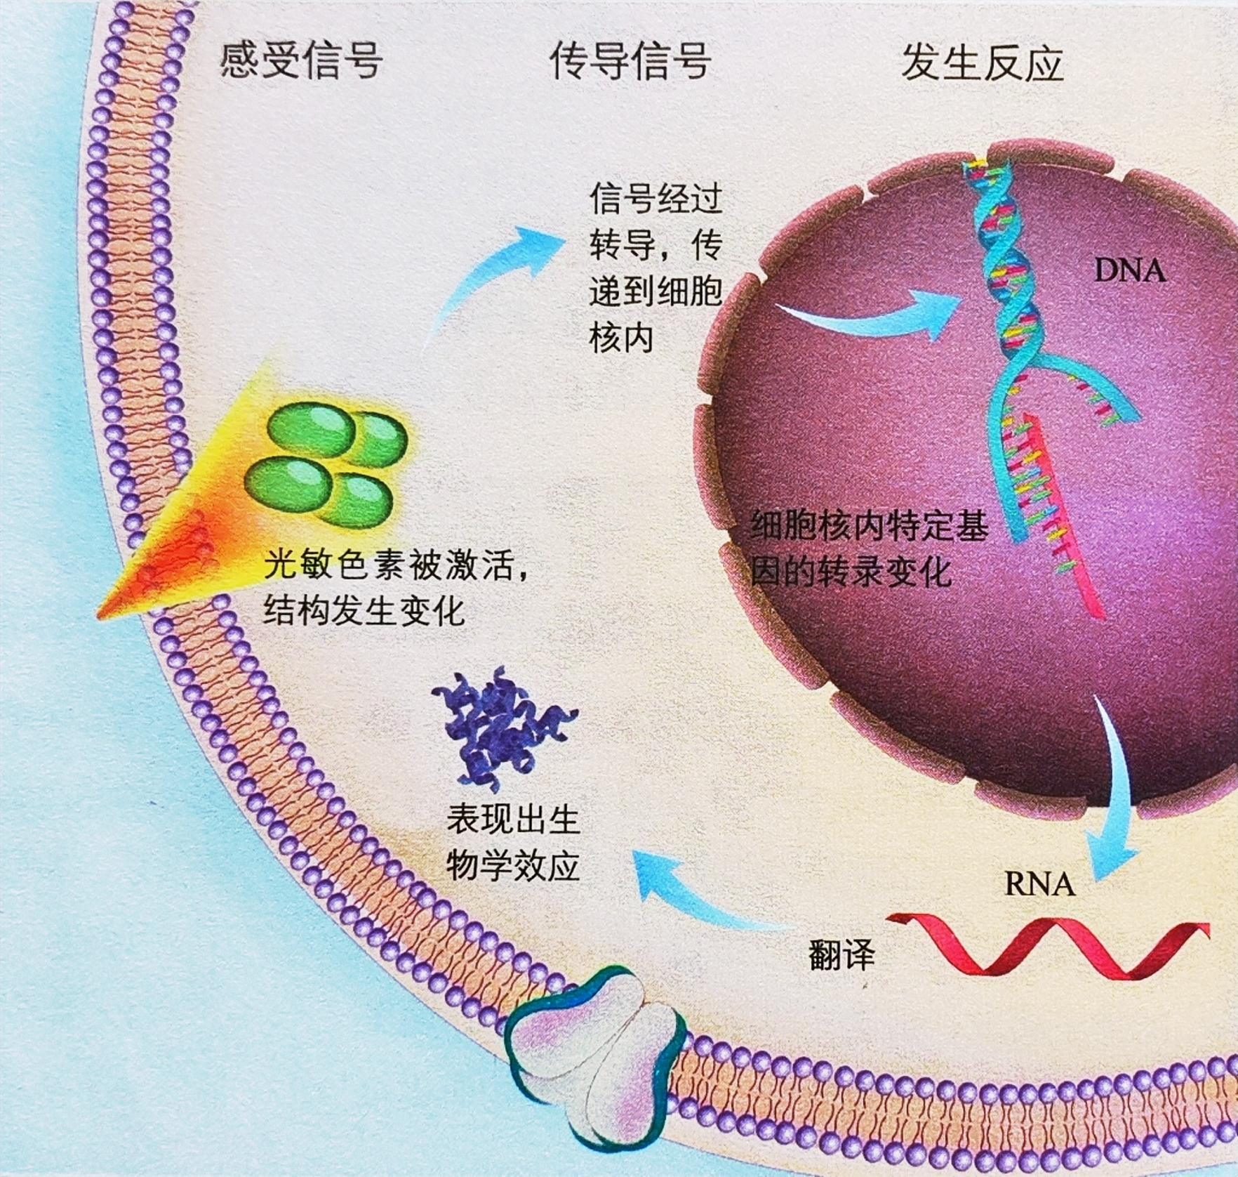
光敏色素
作用原理
受到光照射时，光敏色素的结构会发生变化。
这一变化的信息会经过信息传递系统传导到细胞核内。
影响特定基因的表达。
表现出生物学效应。
②
①
④
③

Slide 12

光对植物生长发育的调节
植物体内除了光敏色素，还有感受蓝光的受体。可以认为，环境中的红光、蓝光，对于植物的生长发育来说，是非常关键的。

Slide 13
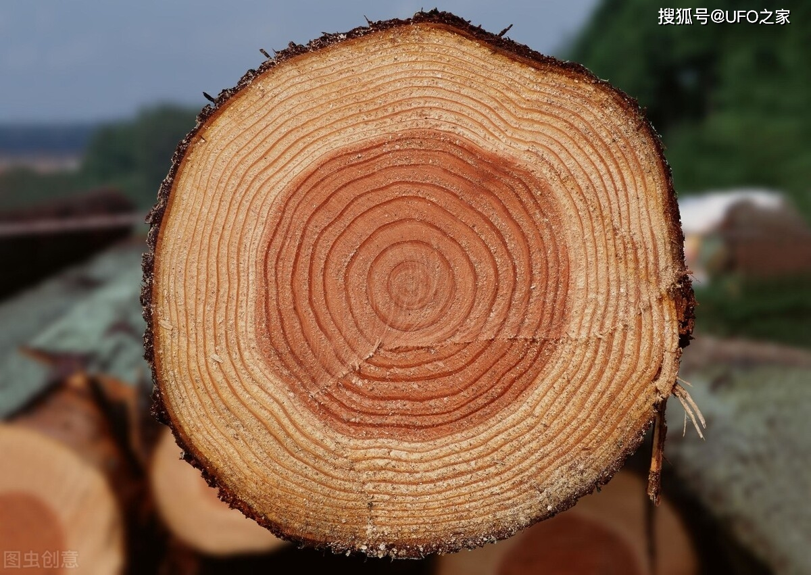
【思考·讨论】温度参与植物生长发育的调节
【资料1】温带地区，树木年复一年地加粗，构成一圈圈的年轮，表现出季节周期性变化。年轮形成的原因是：在春夏季细胞分裂快、细胞体积大，在树干上形成颜色较浅的带；在秋冬季细胞分裂慢、细胞体积较小，树干上形成颜色较深的带。
年轮
讨论
1. 树木的年轮与季节的温度变化有什么直接关系？
年轮的形成，是树木生长对一年中不同时期环境温度反应的结果。

Slide 14
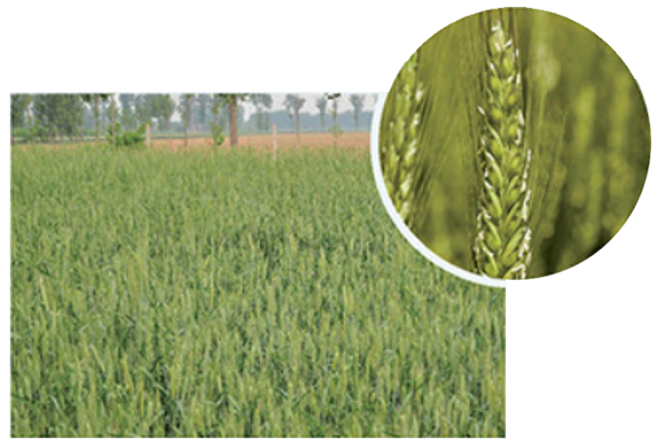
【思考·讨论】温度参与植物生长发育的调节
【资料2】有些植物在生长期需要经历一段时期的低温之后才能开花。这种经历低温诱导促使植物开花的作用，称为春化作用。冬小麦、冬大麦、蕙兰等就是这样。
讨论
2. 有的植物需要经过春化作用才能开花，这对于它们适应所生存的环境有什么意义？
冬小麦要经历春化作用才能开花
这样可以避免出现在冬季来临之前开花从而无法正常结果的情况。
3. 关于温度参与调节植物生长发育的实例，你还能举出一些吗？
学生根据自己的情况回答。

Slide 15
参与调节植物生命活动的其他环境因素
温 度
季节轮回、气温周期性变化，植物发芽、开花、落叶、休眠，生命活动的节奏追随着季节的步伐。
随着昼夜交替，气温午高夜低，植物的代谢也会有旺盛和缓慢之分。
植物的所有生理活动都是在一定的温度范围内进行，温度通过影响种子萌发、植株生长、开花结果和叶的衰老、脱落等生命活动，参与调节植物的生长发育。
植物分布的地域性很大程度由温度决定。

Slide 16
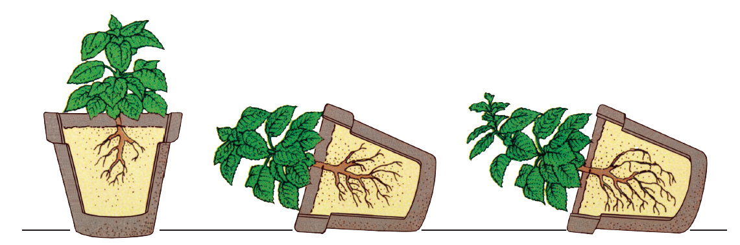
参与调节植物生命活动的其他环境因素
重 力
影响：重力是调节植物生长发育和形态建成的重要环境因素。
举例—植物根向地、茎背地生长：
  解释：植物的根、茎中具有感受重力的物质和细胞，可以将重力信号转换成运输生长素的信号，造成生长素分布的不均衡，从而调节植物的生长方向。

Slide 17
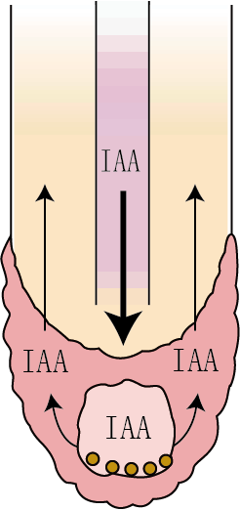
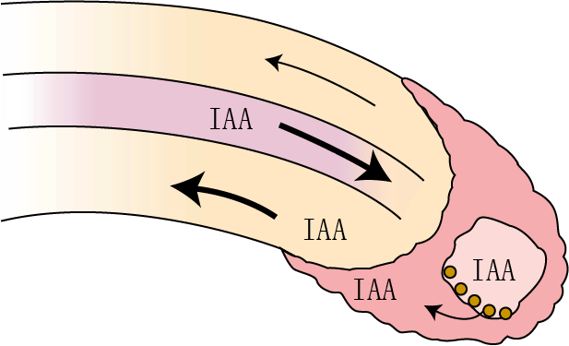
参与调节植物生命活动的其他环境因素
重 力
调节机制：“淀粉—平衡石假说”
促进生长
抑制生长
根冠
平衡石细胞
淀粉体

Slide 18
植物生长发育的整体调控
导致
响应
生长、发育、繁殖、休眠
调控
细胞间器官间的协调
调控
基因的选择性表达
变化
调控
影响
结果
信息传递
激素
(信息分子)
产生分布
影响
环境因素

Slide 19
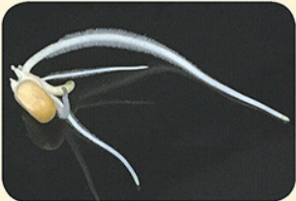
【课外实践】设计实验，验证植物根向地性的感受部位在根冠
提出问题
已有的研究表明，植物的根是靠根冠中的细胞感受重力，从而引起根的向地生长。真的是这样吗？我们也可以设计实验来进行验证。
实验提示
实验可以用刚刚萌发的玉米粒(实际上是颖果，农业上称为种子)为材料。为便于观察，可在培养皿中铺上湿棉花，将刚萌发的玉米粒放在其中培养。为验证到底是否是根冠感受重力，引起根的向地生长，应该怎样设计实验组、对照组？
与同学讨论，小组合作设计并完成实验。

Slide 20


【课外实践】设计实验，验证植物根向地性的感受部位在根冠

Slide 21
本课学习结束
本模块学习结束，同学们辛苦了！

